Slide 1
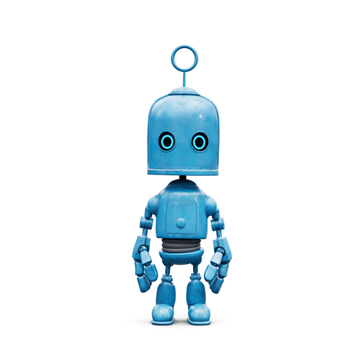

Slide 2
TOAMNA

Slide 3
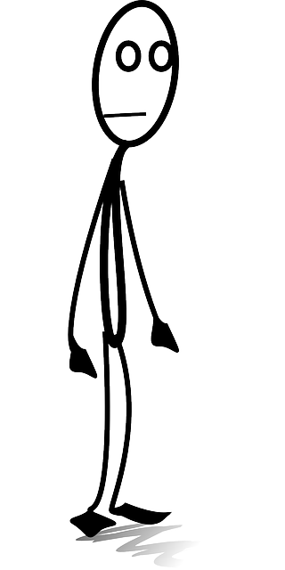
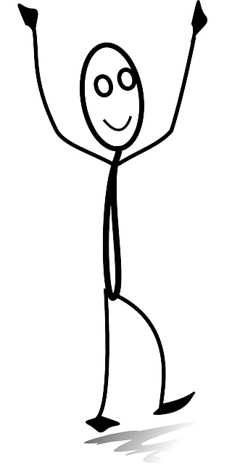
ȘTIU
VREAU SĂ ȘTIU
AM ÎNVĂȚAT

Slide 4
ȘTIU | VREAU SĂ ȘTIU | AM ÎNVĂȚAT

Slide 5
Toamna
Toamna este unul din cele patru anotimpuri ale climei temperate. Este anotimpul care face legătura între vară și iarnă.
În emisfera nordică toamna începe în jurul lunilor august sau septembrie, pe când în emisfera sudică începutul toamnei este considerat în jurul lunii martie.
Zilele mai scurte si nopțile lungi friguroase forțează copacii să nu mai producă pigmentul clorofilă - pigmentul verde esențial în procesul de fotosinteză.
Fără acest pigment dominant, alți pigmenți, precum cei galbeni sau roșii, devin vizibili.
În această perioadă frunzele foioaselor încep să cadă.
Toamna este anotimpul în care zilele devin din ce în ce mai scurte și mai răcoroase, nopțile devin din ce în ce mai lungi și mai friguroase, iar în unele țări precipitațiile tind să crească treptat.
TEXT ȘTIINȚIFIC
INFORMAȚII EXACTE, CLARE
TERMENI DE SPECIALITATE

Slide 6
Toamna
Toamna este unul din cele patru anotimpuri ale climei temperate. Este anotimpul care face legătura între vară și iarnă.
În emisfera nordică toamna începe în jurul lunilor august sau septembrie, pe când în emisfera sudică începutul toamnei este considerat în jurul lunii martie.
Zilele mai scurte si nopțile lungi friguroase forțează copacii să nu mai producă pigmentul clorofilă - pigmentul verde esențial în procesul de fotosinteză.
Fără acest pigment dominant, alți pigmenți, precum cei galbeni sau roșii, devin vizibili.
În această perioadă frunzele foioaselor încep să cadă.
Toamna este anotimpul în care zilele devin din ce în ce mai scurte și mai răcoroase, nopțile devin din ce în ce mai lungi și mai friguroase, iar în unele țări precipitațiile tind să crească treptat.
TEXT
NONLITERAR
TEXT
LITERAR

Slide 7
ȘTIU | VREAU SĂ ȘTIU | AM ÎNVĂȚAT

Slide 8
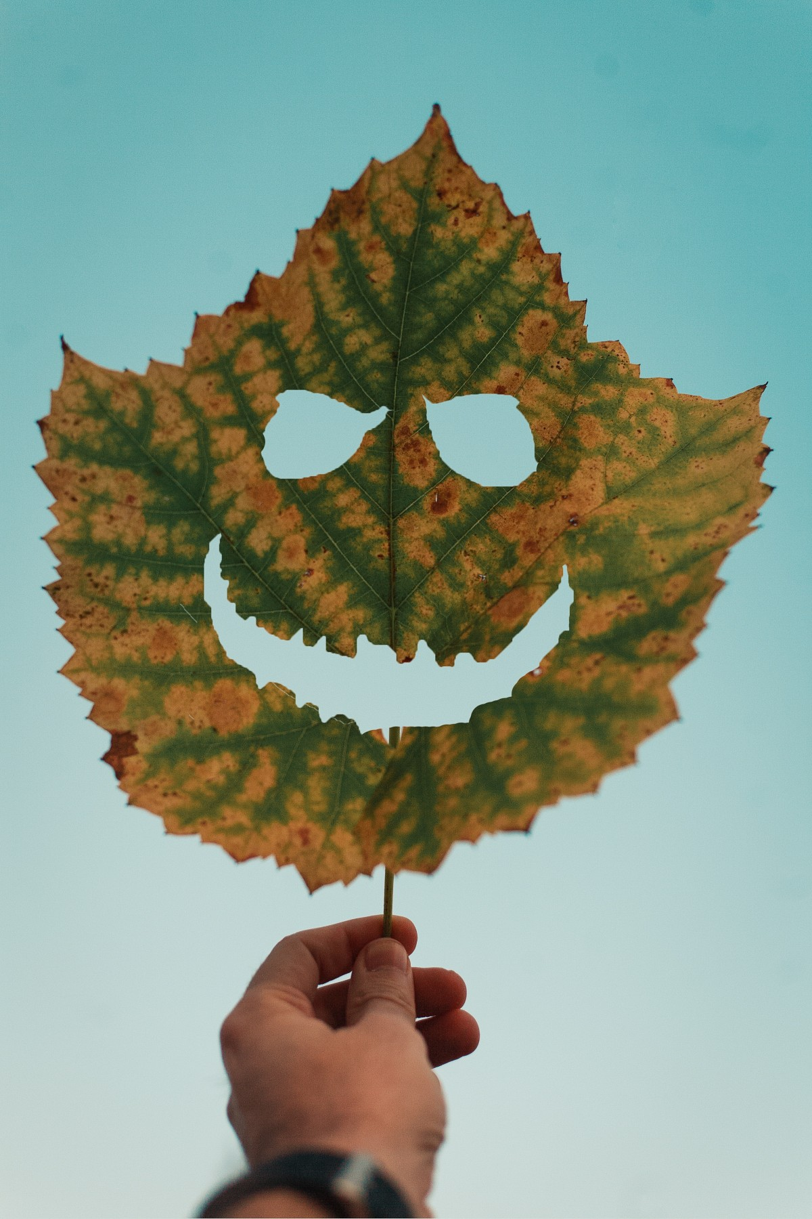
TOAMNA

